Slide 1

LA CAPACITA’ DI AUTOREGOLARSI
Insieme dei processi che permettono all’individuo di svolgere attività finalizzate complesse (Karoly, 1993). ADATTAMENTO
Permette di modulare le proprie reazioni per non essere in balia dei nostri impulsi.
REGOLAZIONE :
EMOZIONI (Regolazione emotiva)
COGNIZIONE (Controllo dei processi cognitivi)
COMPORTAMENTO (Controllo del comportamento)

Slide 2
La regolazione delle emozioni
Nel primo anno dipende soprattutto dai genitori
  eliminazione o distrazione dal disagio
  carezze e contatto, che riducono frequenza cardiaca, pressione e cortisolo, aumentano serotonina e ossitocina
Anche l’infante ha una rudimentale capacità di regolazione
  girarsi per evitare cose spiacevoli
  calmarsi succhiando
  dirigere volontariamente l’attenzione
  allontanarsi da stimoli negativi
  parlare delle proprie emozioni
L’efficacia dei genitori nell’evitare picchi emotivi negativi ha effetti duraturi sulla personalità agendo
  sullo sviluppo di reti neurali
  sulle risposte fisiologiche e ormonali allo stress
  sulla formazione di modelli operativi interni

Slide 3
Modi di regolazione delle emozioni che intervengono in fasi diverse del processo emotivo
Distogliere lo sguardo, prestare attenzione o meno a certi aspetti, distrarsi
rilassarsi
Evitare o cercare certi stimoli
Modificare la valutazione, approfondire o meno le informazioni sull’evento
Sopprimere, inibire, amplificare, modificare

Slide 4
Regolazione delle emozioni proprie e altrui
Componente del processo emotivo | Esempi di regolazione delle proprie emozioni | Esempi di regolazione delle emozioni di un'altra persona
Scelta della situazione stimolo (antecedente) | Evitare una persona antipatica | Aiutare un bambino a fare i compiti; portarlo al parco.
Distribuzione dell'attenzione verso l'antecedente | Non guardare; sforzarsi di non ascoltare; allontanare pensieri e ricordi spiacevoli | Attirare verso un giocattolo l'attenzione di un bambino che piange.
Cambiamenti cognitivi nella valutazione dell'antecedente | Modificare la valutazione della situazione o della propria capacità di affrontarla. | Aiutare una persona e interpretare in modo diverso una situazione
Attivazione fisiologica | Succhiarsi il dito; cercare conforto; usare tecniche di rilassamento | Cullare, accarezzare, coccolare.
Azione | Soppressione, attenuazione amplificazione della risposta; mostrare un'emozione diversa da quella provata | Insegnare a un bambino come comportarsi quando è arrabbiato.

Slide 5
LA CAPACITA’ DI AUTOREGOLARSI
Insieme dei processi che permettono all’individuo di svolgere attività finalizzate complesse (Karoly, 1993). ADATTAMENTO
modulare le proprie reazioni agli stimoli, facilitandole o inibendole, in risposta a stimoli endogeni o esogeni. Per non essere in balia dei nostri impulsi.
REGOLAZIONE :
EMOZIONI (Regolazione emotiva)
COGNIZIONE (Controllo sui processi cognitivi)
COMPORTAMENTO (Controllo sul comportamento)

Slide 6
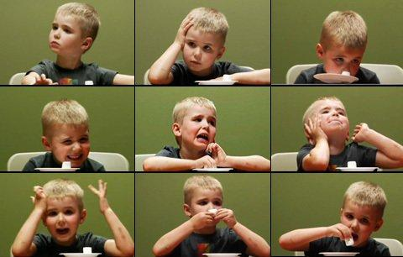
IL MARSHMELLOW TEST…

Slide 7
QUALI FATTORI INFLUENZANO L’AUTOREGOLAZIONE ? Differenze individuali (ipo-autoregolazione o iper-)
Aspetti biologici
Aspetti sociali
Reattività agli stimoli.
Corteccia prefrontale
Cure genitoriali Educazione. Aspetti Culturali
Autoregolazione
Aspetti cognitivi
INTERRELAZIONE!
Es. EF
Risorse disponibili

Slide 8
BUONA AUTOREGOLAZIONE
Sensazione di poter controllare
Pensieri
emozioni
comportamenti

Slide 9
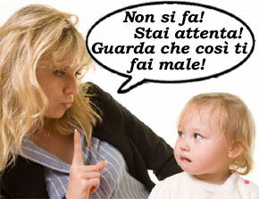
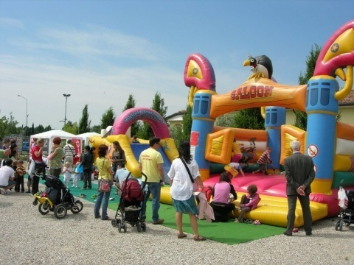
REGOLAZIONE
ETERO-regolazione
AUTO-regolazione
COME?
Attraverso mediazione linguistica in situazioni sociali significative.
Supporto all’autonomia. Es. gestione emozioni negative

Slide 10
FASE 1 – NEUROMODULAZIONE (2-3 mesi)
Per proteggere bambino da un livello eccessivo di attivazione/stimolazione
FASE 2 – sensomotoria (3-9 mesi)
Ancoraggio/disancoraggio attenzione
Autoconsolazione più flessibile perché più movimenti diventano possibili (es. afferrare)
Coordinazione motoria, controllo dell’attenzione

Slide 11
FASE 3: autocontrollo (verso 2 anni)
da metodi passivi a metodi attivi di regolazione
Comportamento è chiaramente intenzionale (the terrible twos)
Interiorizzazione divieti degli adulti (es. verbalizzazione del no)
Desiderio autodeterminazione

Slide 12
FASE 4 – AUTOREGOLAZIONE
(da età prescolare)
Sempre più autonomi nella gestione del comportamento
B. più grandi della scuola materna: interazioni non fisiche ma complesse, mantenimento gioco di ruolo condiviso, rispetto regole, etc…
Si nota grande variabilità

Slide 13
Solo durante preadolescenza diventano possibili ragionamenti in modo sganciato dai dati di realtà.
Diventa possibile valutare differenti opzioni in base ad aspettative, conseguenze, fattori che potrebbero intervenire,etc..

Slide 14
ETA’ ANZIANA: problemi nell’autoregolazione

Slide 15
Quali competenze cognitive sono alla base dell’autoregolazione?

Slide 16
LE FUNZIONI ESECUTIVE: COSA SONO?
Insieme di processi cognitivi che consentono l’esecuzione di un compito complesso (apprendimento / attività di gioco con regole)
SHIFTING
MEMORIA DI LAVORO
INIBIZIONE
PIANIFICAZIONE

Slide 17
LE FUNZIONI ESECUTIVE: COSA SONO?
Insieme di processi cognitivi che consentono l’esecuzione di un compito complesso (apprendimento / attività di gioco con regole)
SHIFTING:capacità di passare da un’attività cognitiva ad un’altra senza confondersi

Slide 18
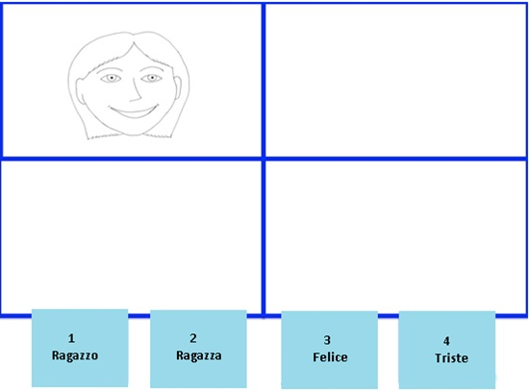
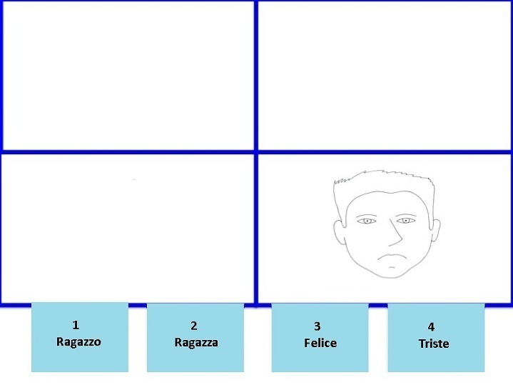

Slide 19
LE FUNZIONI ESECUTIVE: COSA SONO?
Insieme di processi cognitivi che consentono l’esecuzione di un compito complesso (apprendimento / attività di gioco con regole)
MEMORIA DI LAVORO: aggiornamento e monitoraggio delle informazioni in memoria
Es. span all’indietro

Slide 20
LE FUNZIONI ESECUTIVE: COSA SONO?
Insieme di processi cognitivi che consentono l’esecuzione di un compito complesso (apprendimento / attività di gioco con regole)
INIBIZIONE: inibizione volontaria di risposte automatiche o predominanti

Slide 21




ARROWS TASK
TRIALS CONGRUENTI:
TRIALS INCONGRUENTI (INIBIZIONE):
Intervallo interstimolo: 500 ms
Tempo presentazione stimolo: 750ms

Slide 22
LE FUNZIONI ESECUTIVE: COSA SONO?
Insieme di processi cognitivi che consentono l’esecuzione di un compito complesso (apprendimento / attività di gioco con regole)
PIANIFICAZIONE: organizzazione volontaria di una sequenza di azioni orientate verso il raggiungimento di una specifica meta / costruzione di un percorso effettivo per il raggiungimento di uno scopo finale.

Slide 23
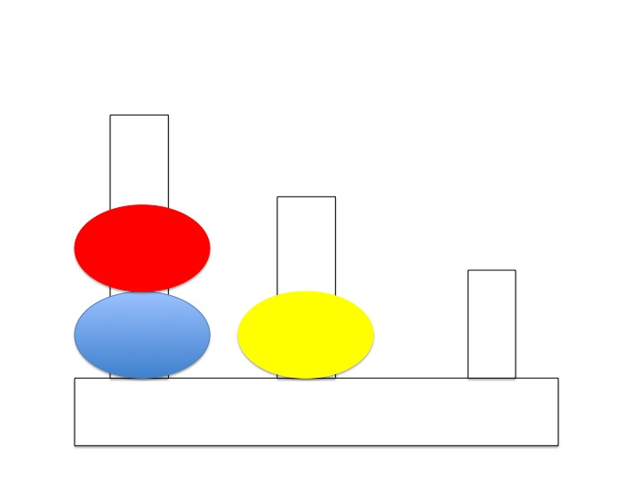
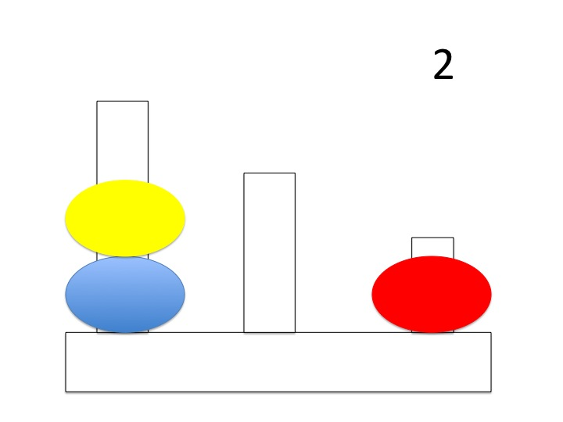
REGOLE

Slide 24
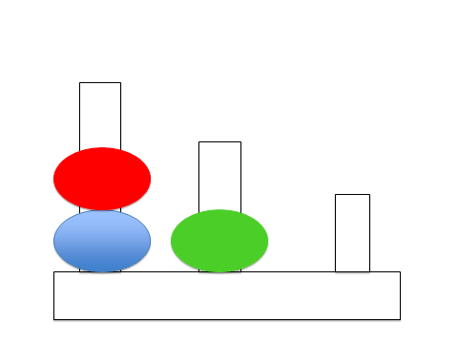
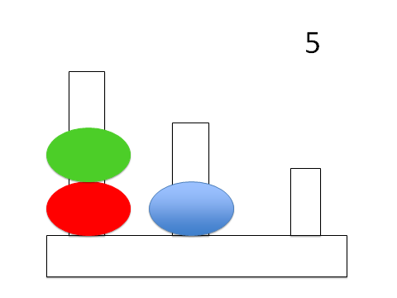
REGOLE

Slide 25
SOLUZIONE:
Rossa va nel mezzo
Blu va nel piccolo
Rossa va nel grande
Verde va nel grande
Blu va nel mezzo

Slide 26
SCUOLA: richieste cognitive, sociali ed emotive
AUTOREGOLAZIONE richiesta sempre maggiore durante vita scolastica

Slide 27
Disattenzione: frequenti errori di distrazione, perdita degli oggetti, fatica nell’organizzazione, nel portare a termine le attività e nel seguire le istruzioni, alta suscettibilità a stimoli esterni
Iperattività: bisogno di muoversi di continuo, difficoltà a giocare tranquillamente, eccessiva loquacità
Impulsività: difficoltà ad attendere il proprio turno di parola, frequenti interruzioni e intromissioni in attività di coetanei e adulti
Accessi d’ira insolitamente frequenti e marcati per il livello di sviluppo
Litigiosità frequente e disobbedienza alle richieste

Slide 28
AUTOREGOLAZIONE E APPRENDIEMNTO
Attenzione
  Difficoltà a mantenere attenzione
  Distraibilità
Persistenza
  Stanchezza
  Necessità di richiami frequenti
  Atteggiamento di rinuncia
Memoria
  Difficoltà a mantenere il filo del discorso
  Difficoltà a seguire le indicazioni con più passaggi
Flessibilità
Inibizione della risposta
  Difficoltà a mantenere il proprio turno
  Parlare a sproposito
  Agire senza pensare

Slide 29
BAMBINI CON PROBLEMI DI REGOLAZIONE
Maggior senso di frustrazione negli adulti che si occupano di loro
Scarsa autoefficacia percepita dagli adulti
COSA FARE?

Slide 30
Come aumentare le possibilità dei bambini di cui ci occupiamo di avere una vita costellata di successi e di progetti realizzati?
Una risposta interessante a questa domanda viene da uno studio condotto nel 2010 alla Duke University (1000 soggetti seguiti dalla nascita ai 32 anni). Questa ricerca mostra come l’elemento chiave per il futuro successo (misurato in termini di benessere socio-economico, salute, e assenza di comportamenti criminali) non sia il grado di intelligenza ma la più generale capacità di AUTOCONTROLLO.
Per saperne di più: Moffitt, T. E., Arseneault, L., Belsky, D., Dickson, N., Hancox, R. J., Harrington, H., & ... Caspi, A. (2011). A gradient of childhood self-control predicts health, wealth, and public safety. PNAS Proceedings Of The National Academy Of Sciences Of The United States Of America, 108, 2693-2698.

Slide 31
Even after accounting for differing social classes and initial IQs of children, the strongest predictor of adult financial stability was self-control as a child: 32% of those with low self-control were earning in the lowest fifth of income earners, whereas only 10% of children with high self-control were in the bottom fifth of earners
By age 32, 10% of subjects who had poor self-control in childhood had developed substance abuse or dependency problems, versus only 3% of those with greater childhood self-control.
Only 11% of self-disciplined children had multiple health problems in adulthood, compared to 27% of their less-disciplined counterparts.

Slide 32
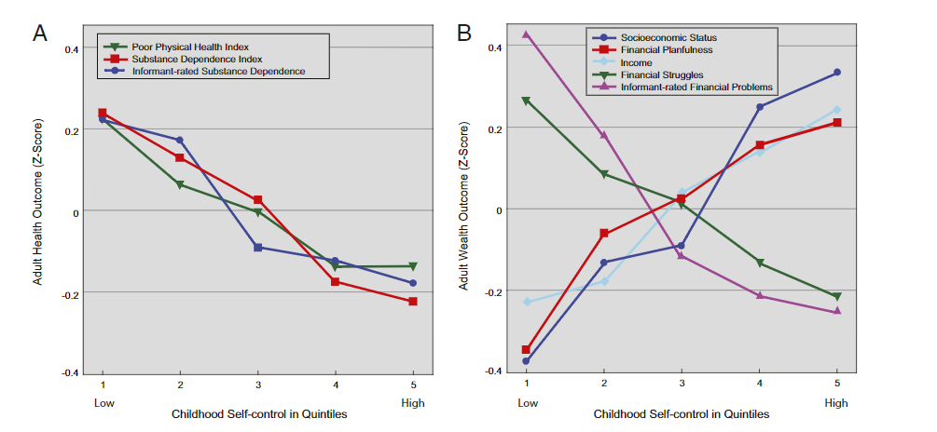

Slide 33
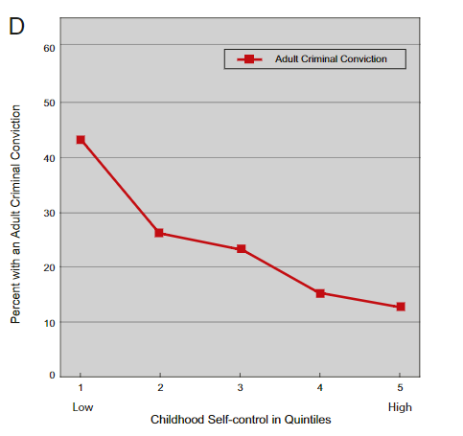
For children whose degree of self-control was in the bottom fifth of the study, crime conviction rates in adulthood were 43%; for those in the top fifth of the study, the rate was 13%.

Slide 34
COMUNICAZIONE CHIARA (es. non correre, dare alternativa)
RINFORZO POSITIVO
TOKEN ECONOMY
CONTRATTO
TIME OUT
COERENZA
IGNORARE COME STRATEGIA
RIMPROVERO FOCALIZZATO SUL COMPORTAMENTO
ROUTINE E CONTROLLO TEMPO

Slide 35
PRINCIPI SUI CUI BASARE LE ATTIVITÀ DI AUTOREGOLAZIONE
Gli adulti devono ‘agire’ dei comportamenti esemplari
Dare senso alle regole stabilite
Per i più piccoli: sostenere e motivare i bambini a mettere in atto i comportamenti corretti legandoli a delle attività inserite in una una cornica narrativa, creando delle routine e utilizzando materiali concreti
Rinforzare positivamente i comportamenti corretti
Effettuare un monitoraggio attraverso un’autovalutazione da parte degli stessi alunni/studenti

Slide 36
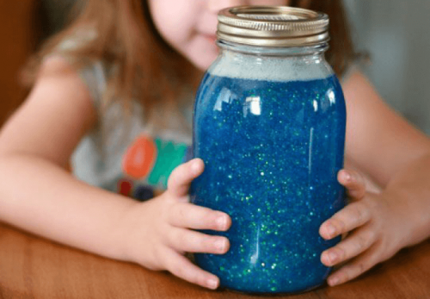
Regolare le emozioni
Il barattolo della Calma – Metodo Montessori
Le perline del benessere – TiM Project
(Bak, 2012)

Slide 37
Promuovere l’inibizione
Il gioco di «Simon says»
Promuovere la flessibilità
Disegnare da un’altra prospettiva

